Slide 1

Data Science
Chapitre 7
Numpy

Slide 2
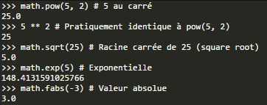
Python et les Maths
Python a rencontré un grand succès dans le monde scientifique, mathématiques et de l’IA
De nombreux modules sont à disposition
Numpy, Scipy, Scikit-learn, …
Le module math possède les méthodes de base

Slide 3

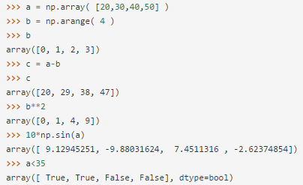
NumPy est un module scientifique de calcul qui peut :
Algèbre linéaire
import numpy as np
Travail sur des np.array
PIP install numpy

Slide 4

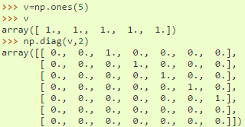
Matrices
Tableaux à 2 dimensions
Matrices particulières
zeros(n) : remplie de 0
one(n) : remplie de 1
eye(n) : 1 en diagonale, 0 ailleurs
diag(v,k) : vecteur v en diagonal décalé de k
random.rand(n) : aléatoire

Slide 5


Calcul Matriciel
Les opérateurs standard sont surchargés
reshape redimensionne la matrice
linalg.inv inverse une matrice
Vérifier d’abord si elle est inversable avec rank

Slide 6
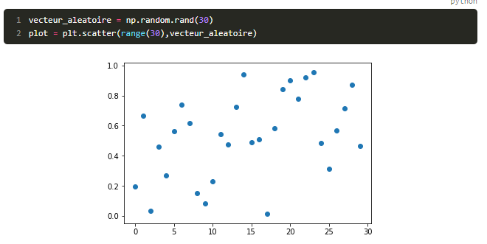

Random
0 veut dire par ligne
1 veut dire par colonne
Absent veut dire somme totale

Slide 7
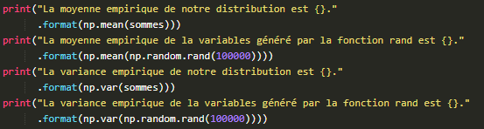
Stat
Outils pour les statistiques
np.matrix(loyers).T
Transposition d’une matrice (inversion ligne colonne)
np.dot(x,y)
Multiplication de 2 matrices

Slide 8
Calcul de la régression linéaire
x = np.matrix([np.ones(surfaces.shape[0]), surfaces]).T
y = np.matrix(loyers).T
theta = np.linalg.inv(x.T.dot(x)).dot(x.T).dot(y)
#theta = (b, a) pour f=ax+b

Slide 9

SciPy
SciPy contient des modules avancés dans plusieurs domaines
Basé sur NumPy
Scipy.stats
Outils de statistiques
Linregress
Calcul la regression
slope, intercept, r_value, p_value, std_err = stats.linregress(x,y)
Avec slope = a de ax+b, inercept = b, r_value le coefficient de corrélation

Slide 10
SciPy
Linregress
Calcul la regression
slope, intercept, r_value, p_value, std_err = stats.linregress(x,y)
slope = a de ax+b
intercept = b
r_value le coefficient de corrélation dont la valeur absolue doit être proche de 1

Slide 11
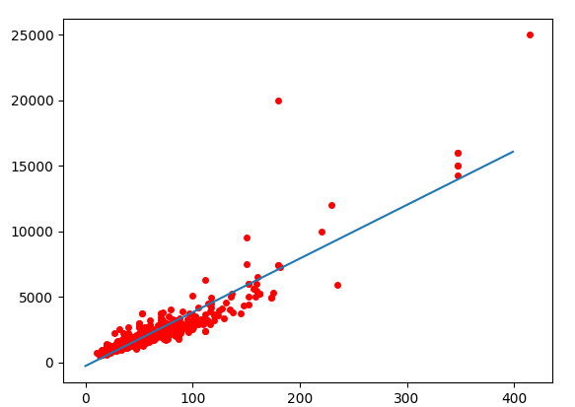
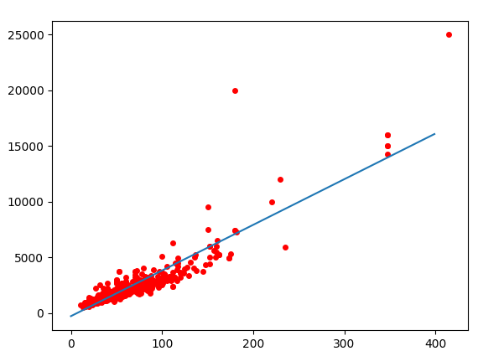
Interprétation des résultats
Avec SciPy nous obtenons
Loyer = 41.Surface – 283
Corrélation = 90.7% (TB)
Risque moyen = 511
Dans le précédent chapitre nous avions
Loyer = 41.Surface - 286
Risque moyen = 911

Slide 12
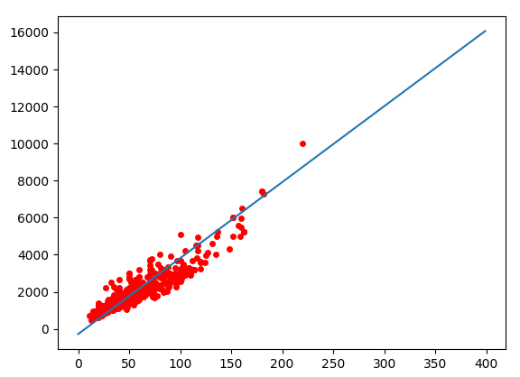
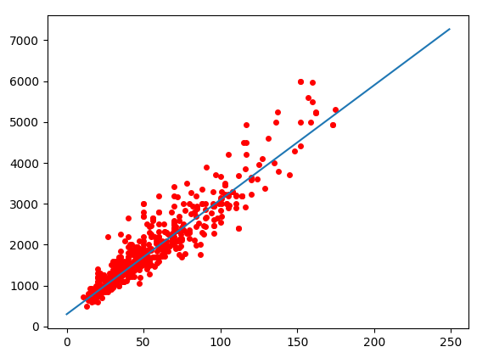
Interprétation après filtrage
Avec SciPy nous obtenons
Loyer = 31.7.Surface + 206
Corrélation = 92.9% (TB)
Risque moyen = 412
Dans le précédent chapitre nous avions
Loyer = 36.Surface - 201
Risque moyen = 530
Meilleur résultat

Slide 13
Les nombres complexes
j² = -1
x = 2j + 3
np.real(x) donne 3
np.imag(x) donne 2
* et + ont été surchargés

Slide 14
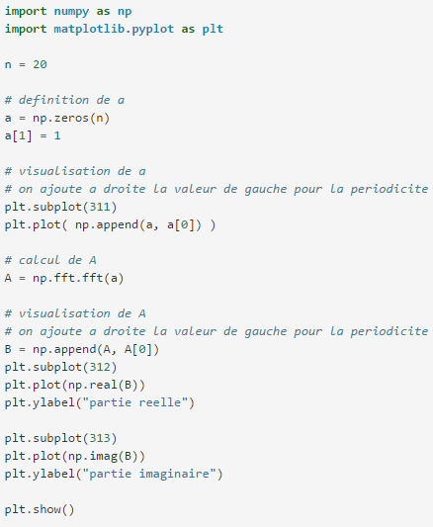
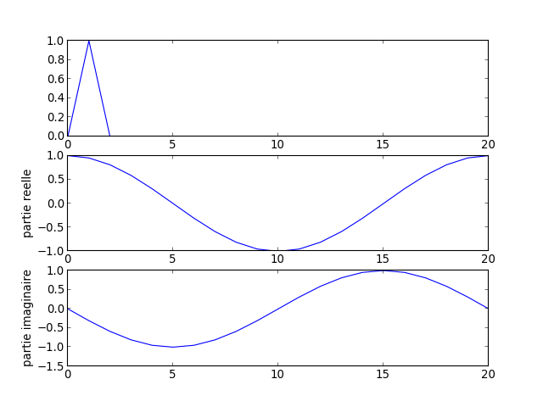
Transformation de Fourier Exemple simple
La Transformée de Fourier Rapide (FFT) est un algo
qui permet de calculer des Transformées de Fourier
Discrètes (DFT)

